Slide 1
KVU E134 Gvammen-Vågsli
Oppsummering 02.september 2016

Slide 2
Bestilling/Mandat
Beslutning om at E134 velges som hovedvegforbindelse mellom Østlandet og Vestlandet
Gvammen-Grunge utvidet til Gvammen-Vågsli for å dekke opp strekningen.
Hovedmålet er å utrede en trasé over Rauland
Samferdselsdepartementet slutter seg til vårt utfordringsnotat

Slide 3
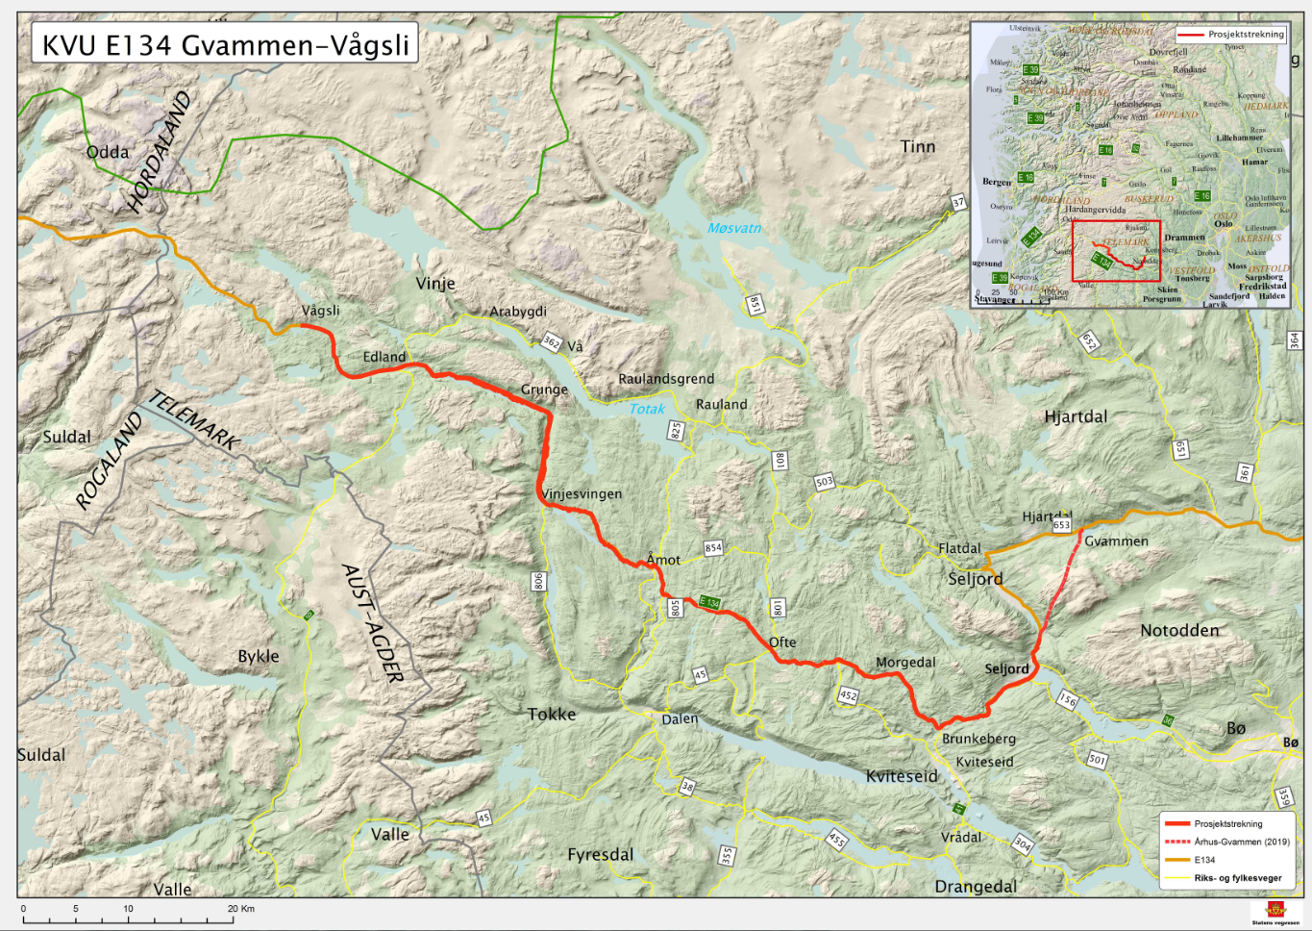
Kart over prosjektstrekningen for KVU E134 Gvammen-Vågsli

Slide 4
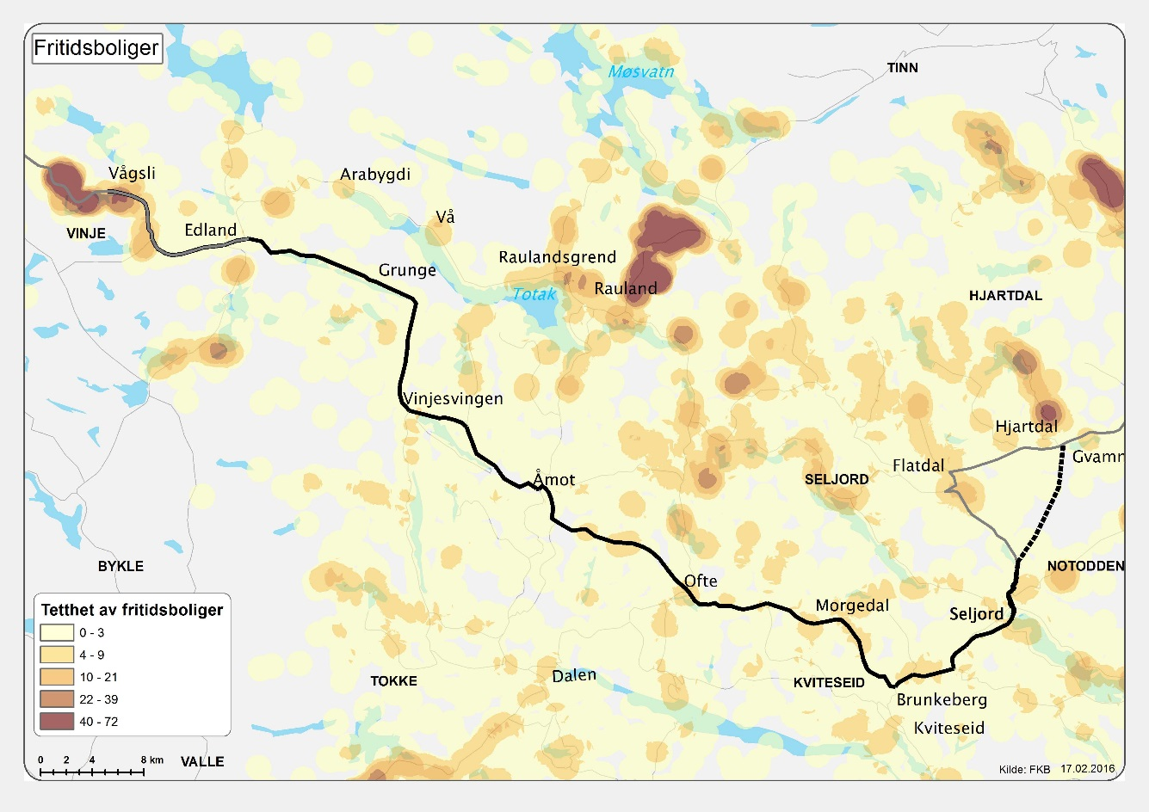
Hytter står for mye av veksten
Tetthet av fritidsboliger. Konsentrasjonen av hytter er høyest i Rauland og Vågsli.

Slide 5
Situasjon
E134 mellom Gvammen og Vågsli har for dårlig standard og linjeføring til å være en effektiv hovedveg i fremtiden .
Det er ventet en betydelig trafikkvekst på vegen
Trafikken preges av tungtransport og ferie-/fritidstrafikk

Slide 6
Behov
Samfunnet har behov for et effektivt, sikkert og miljøvennlig transportsystem.
Transport­kostnader er særlig knyttet til avstand, reisetid og høydeforskjeller, og reduksjon av disse utgjør et annet, viktig behov for næringsliv og befolkning.
Dagens veg gjennom prosjektområdet imøtekommer ikke i tilfredsstillende grad disse behovene.
Det prosjektutløsende behovet er:
En mer effektiv vegforbindelse som gir kortere reisetid og lavere transportkostnader mellom Gvammen og Vågsli.

Slide 7
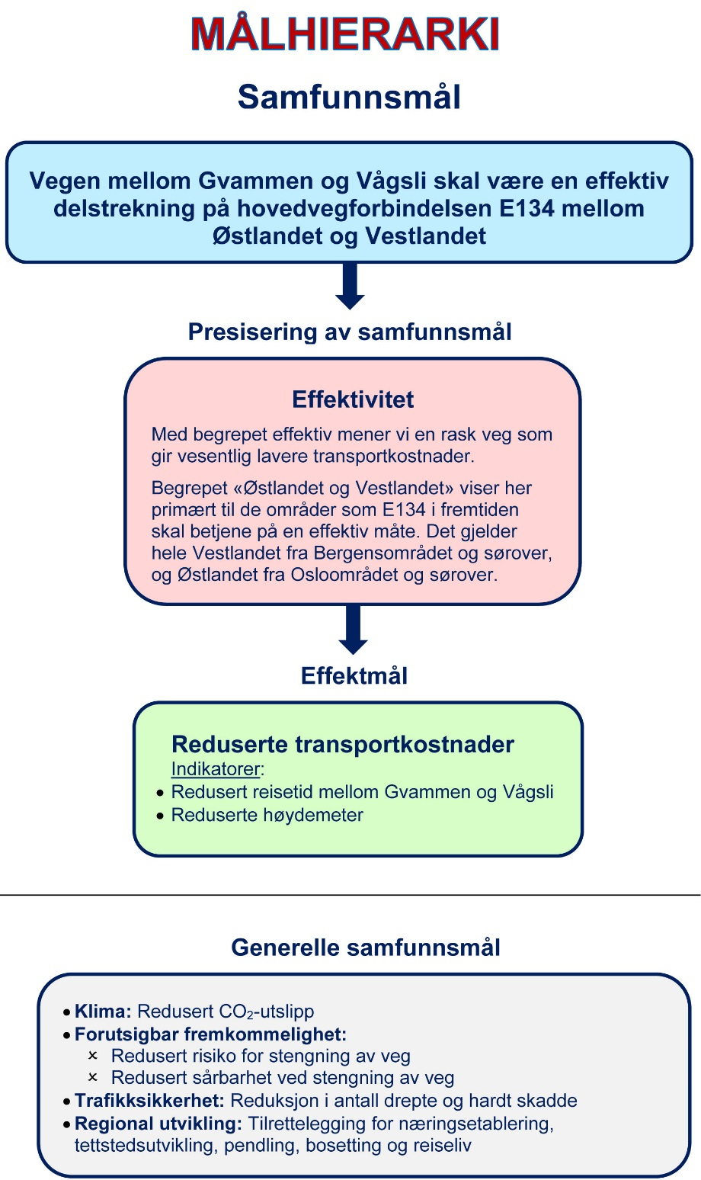

Slide 8
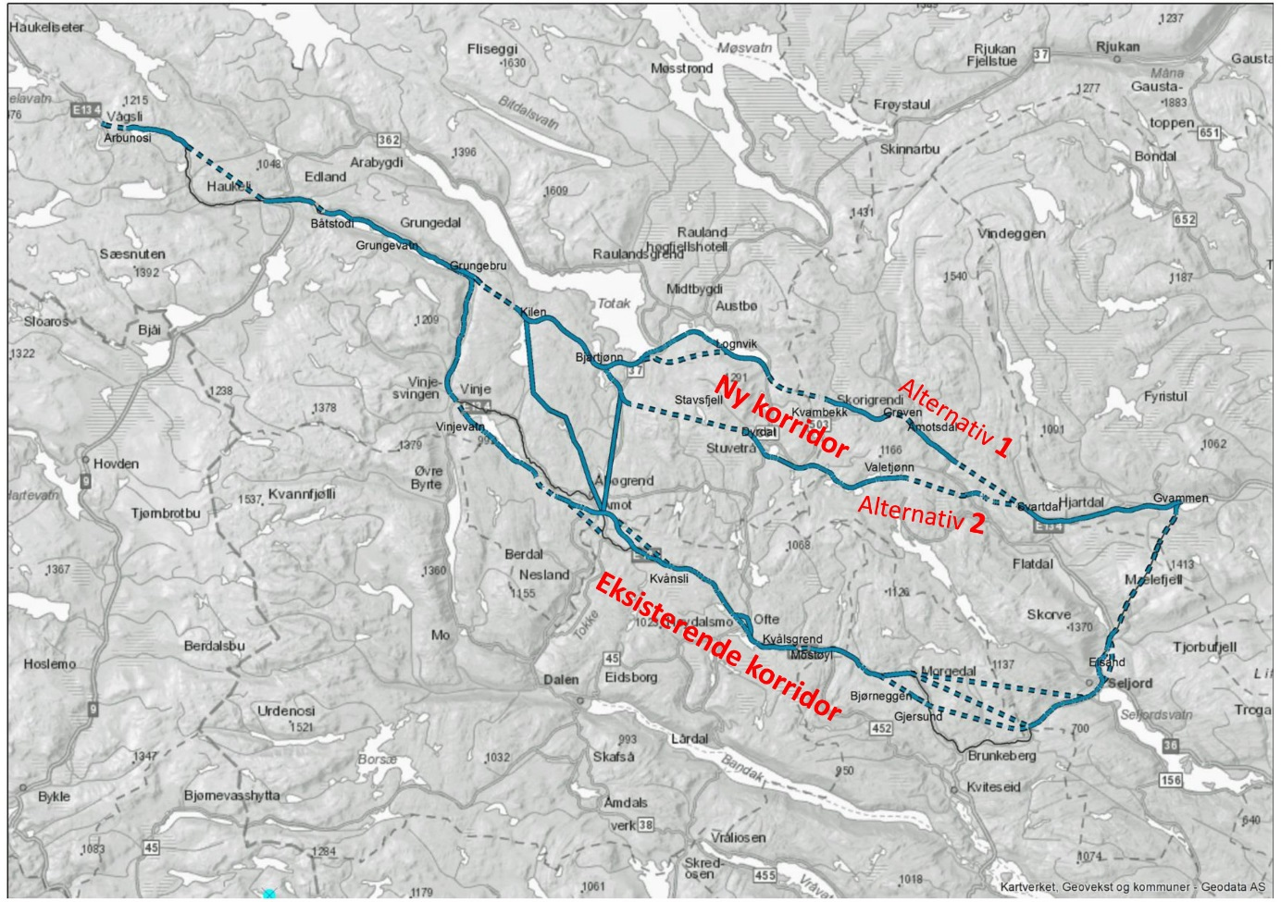
Mulige løsninger
Mulige løsninger – oversiktskart.
Notes:
Vi har også sett på små tiltak og utbedringer

Slide 9
Konsepter
Hovedhensikten er å se om ny korridor er lurt
Utbedringskonseptet er i praksis Nullkonseptet, siden det ligger inne oppgradering på strekningen
Vi har valgt å bruke 3 konsepter
Nullkonseptet
Ny veg etter dagens korridor (Konsept korridor sør)
Ny korridor lenger nord (Konsept korridor nord)

Slide 10
Korridor sør
Notes:
10milliarder

Slide 11
Korridor nord
Notes:
11 milliarder

Slide 12
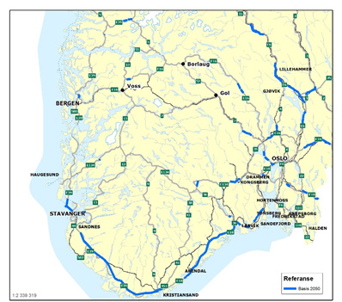
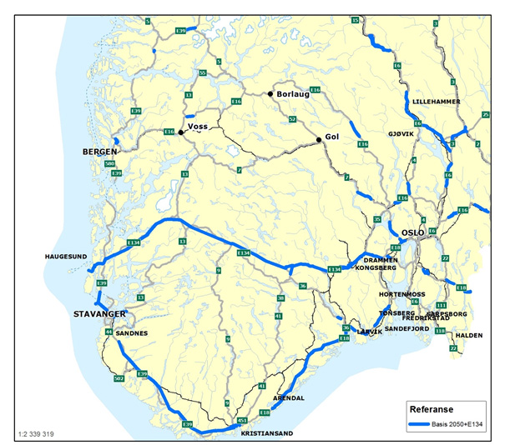
Transportanalyse
Basis2050 med bundne vegprosjekter i NTP til og med 2017 merket med blått.
I Basis2050+E134 er E134 ferdig utbygd

Slide 13
Transportanalyse
Beregningene er de samme som for KVU rv. 7 og rv. 52 Gol-Voss og Øst-vest-utredningen
Regional transportmodell (RTM)
Beregningsprogrammet EFFEKT

Slide 14
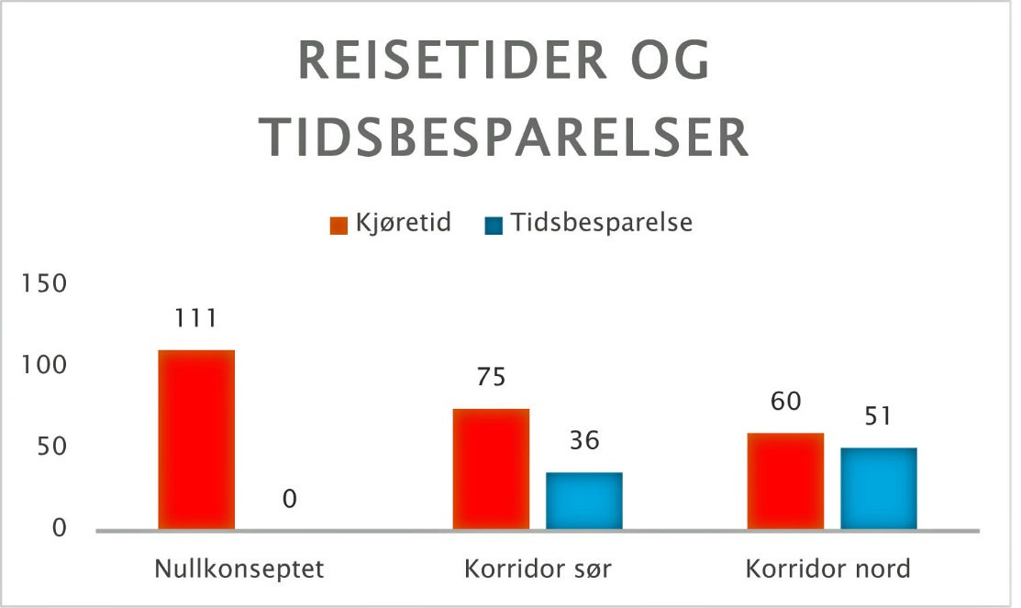
Reisetider
Nullkonsept: 111 min
Konsept korridor sør: 75 min
Konsept korridor nord: 60 min
Notes:
Innsparing 36min og 51 min.

Slide 15
Trafikktall Nullkonseptet
Notes:
Med diagonal får vi ytterligere en økning på 35%

Slide 16
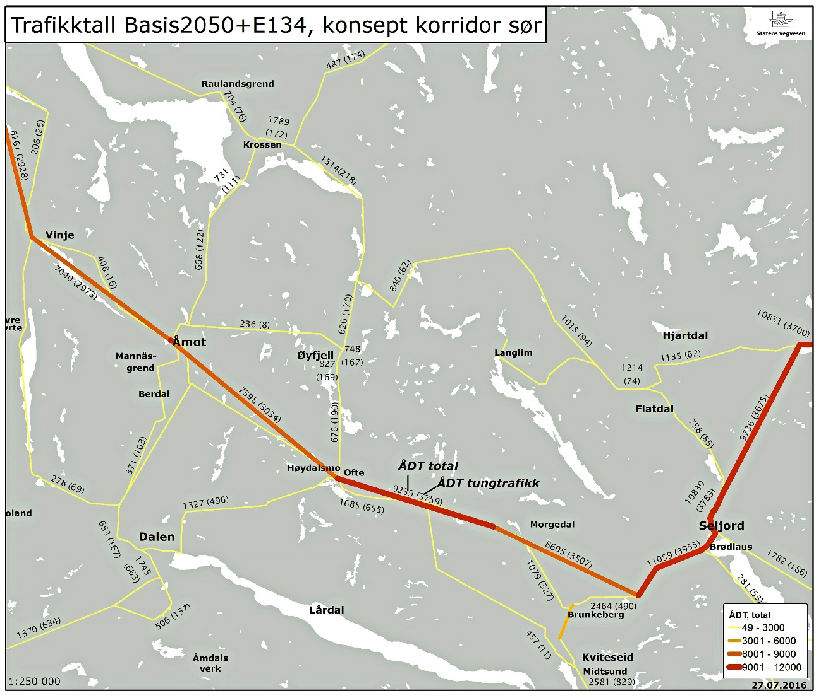

Slide 17
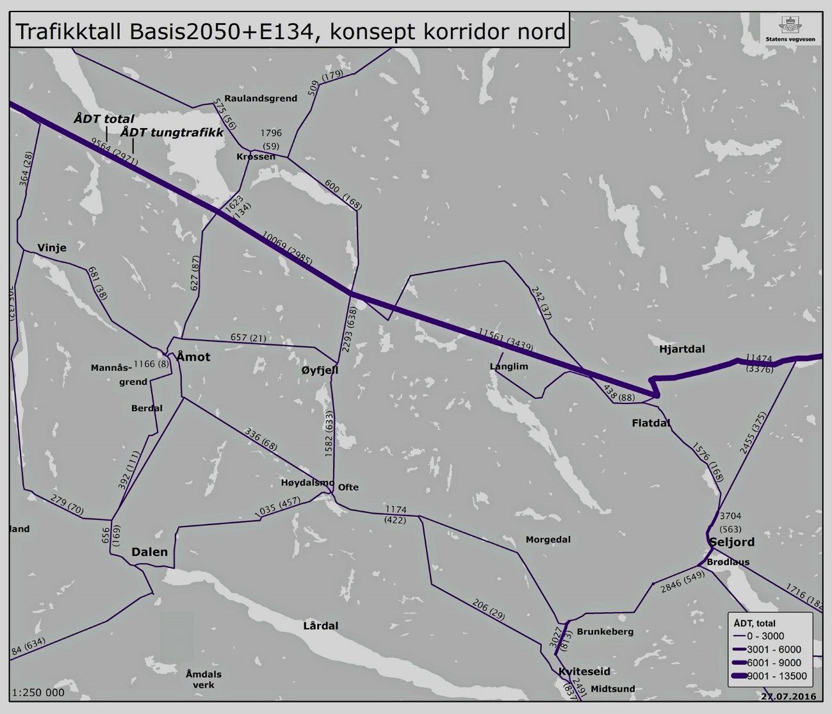

Slide 18
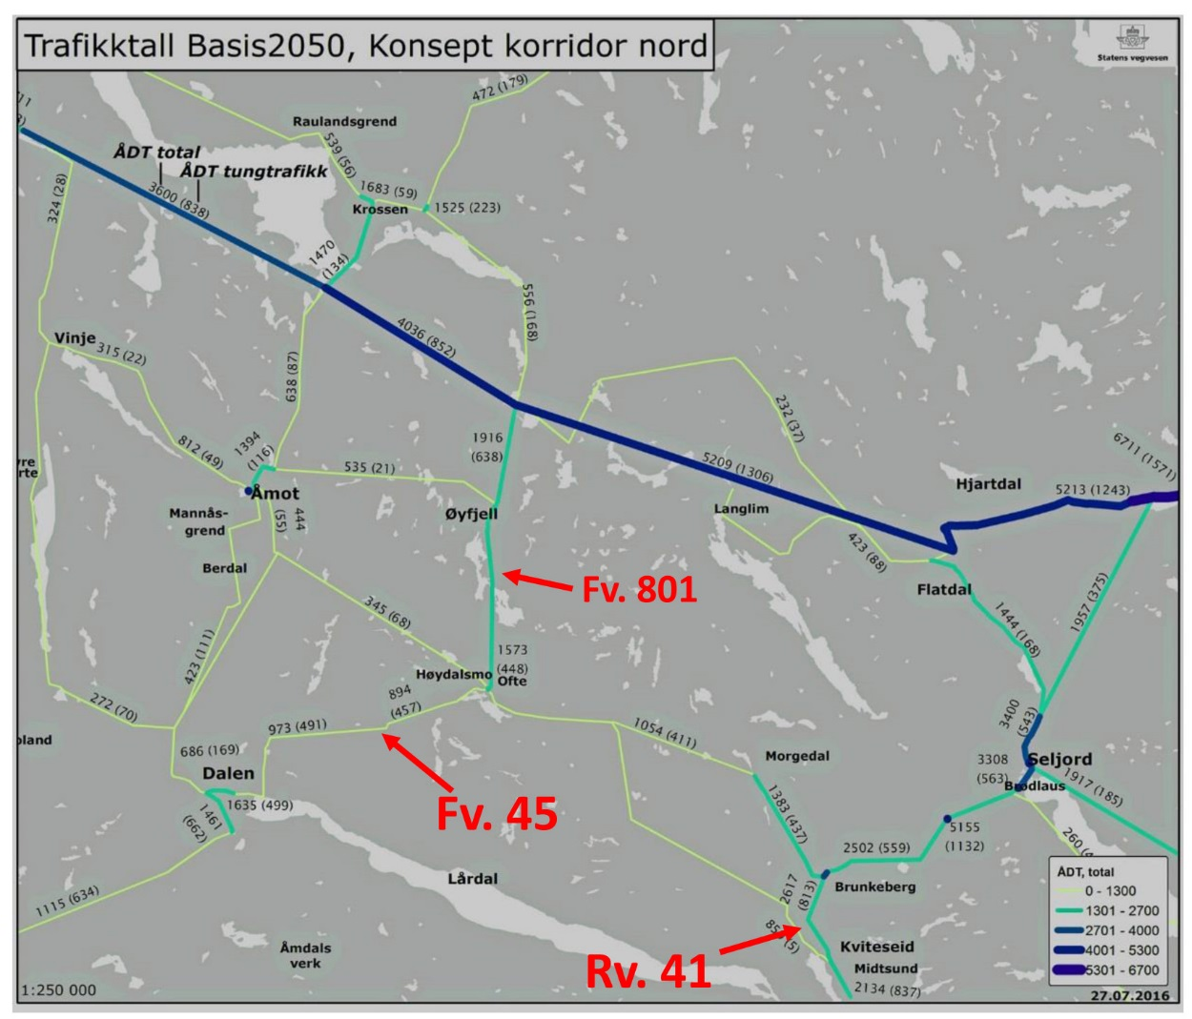
Øvrig vegnett
Trafikktall, referanse Basis2050, Konsept korridor nord

Slide 19
Prissatte virkninger
Nytte og kostnader for de forskjellige konseptene utarbeidet med NTM. Milliarder kroner.
Notes:
To uavhengige metoder, nasjonal modell og RTM med Effekt

Slide 20
Prissatte virkninger
Nytte og kostnader for de forskjellige konseptene utarbeidet med EFFEKT og RTM. Milliarder kroner.
Notes:
To uavhengige metoder, nasjonal modell og RTM med Effekt

Slide 21
Ikke-prissatte virkninger
Figur 26: Konseptrangering ut fra ikke-prissatte virkninger
Notes:
Nullkonseptet klart best ut, mens nord er nummer 2

Slide 22
Samfunnsøkonomi
Konseptene | Ikke-prissatte virkninger | Netto nytte (NN) (milliarder) | NN pr. budsjett­krone (milliarder) | Samlet samfunns­økonomisk rangering
Nullkonsept | 1 | 3 | 3 | 3
Korridor sør | 3 | 2 | 2 | 2
Korridor nord | 2 | 1 | 1 | 1
Samfunnsøkonomisk rangering av konseptene
Notes:
Sammen med økonomi kommer da konsept nord klart best ut

Slide 23
Samlet vurdering regionale virkninger
Notes:
Nord best ut, selv om her er det vinnere og tapere.

Slide 24
Drøfting
Kon­sept | Mål­oppnåelse | Prissatte virkninger | Ikke-prissatte virkninger | Regionale virkninger | Etappevis utbygging | Real­opsjoner | Rang­ering samlet
Nullkonsept | 3 | 3 | 1 | 3 | 1 | 1 | 3
Korridor sør | 2 | 2 | 3 | 2 | 2 | 2 | 2
Korridor nord | 1 | 1 | 2 | 1 | 3 | 2 | 1
Notes:
Viktigste argumentet mot Nord er at den ikke kan bygges ut etappevis.

Slide 25
Anbefalingen
Ny veg i ny Korridor nord
Opprusting av riksvegene mellom ny og gammel trasé
Foreslår en kommunedelplan fra Kongsberg til Vågsli
Notes:
Vi ser at det er den helhetlige utbyggingen på hele e134 som bedrer samfunnsøkonomien.

